Slide 1
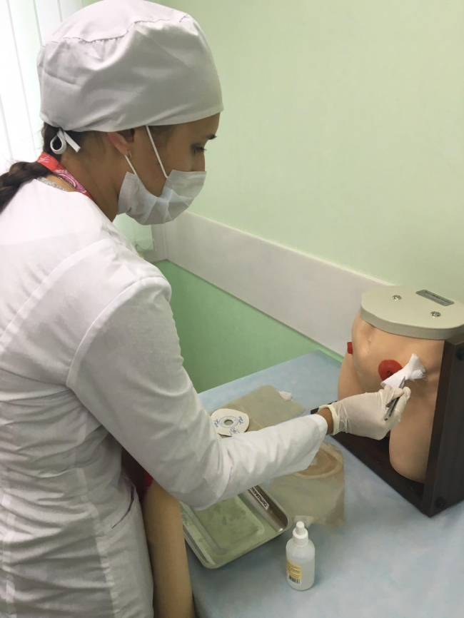
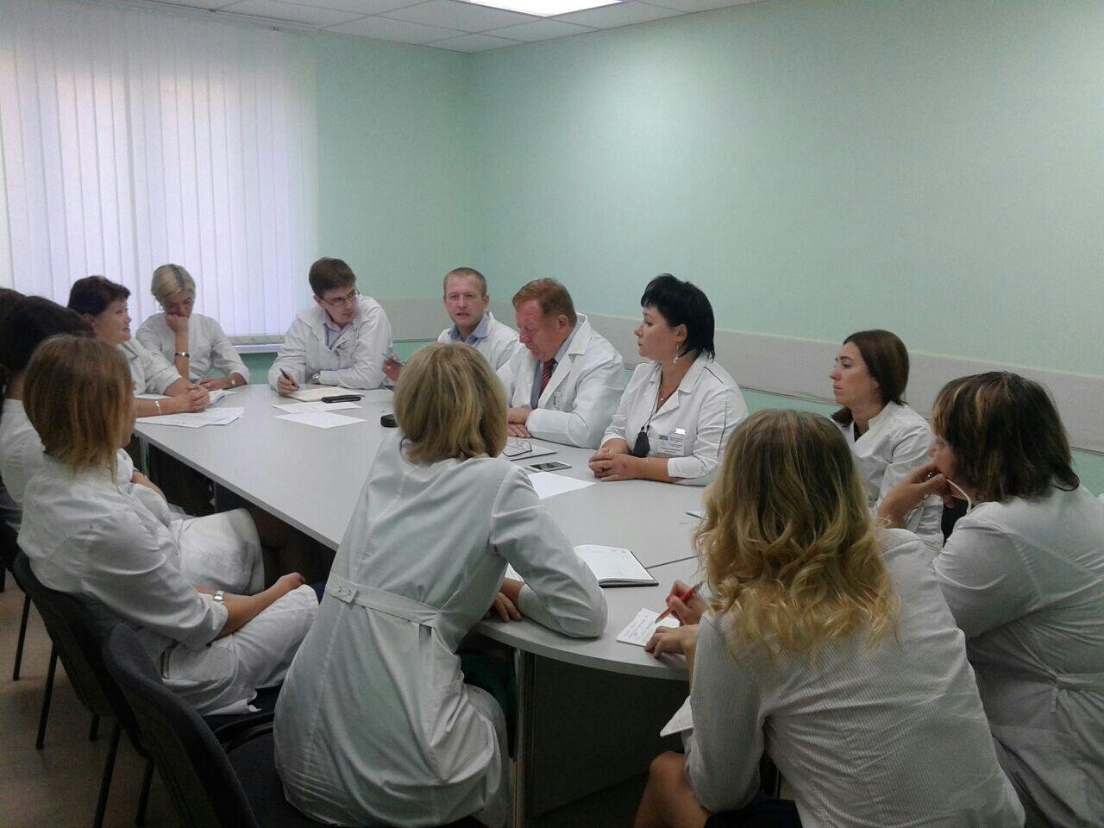
Итоги летней производственной практики 2016 года
Зав. отделом производственной практики Е.П. Шитьковская
Руководитель ЛПП 4 курса А.А. Коваленко
Руководитель ЛПП 3 и 5 курсов Черняева М.С.
Ученый Совет лечебного факультета, 12 октября 2016 г.
Notes:
Расширенное заседание Учёного Совета

Slide 2
Нормативные документы
Федеральный закон от 29.12.2012 г. № 273-ФЗ «Об образовании в Российской Федерации».
Федеральный закон. Об основах охраны здоровья граждан Российской Федерации от 21.11.2011 N 323-ФЗ (ред. От 25.06.2012).
Приказ «Об утверждении Порядка участия обучающихся по основным профессиональным образовательным программам и дополнительным профессиональным программам в оказании медицинской помощи гражданам и в фармацевтической деятельности» № 585н от 22.08.2013 г.;
Приказ «Об утверждении Порядка организации и проведения практической подготовки обучающихся по профессиональным образовательным программам медицинского образования, фармацевтического образования» № 620н от 03.09.2013 года;

Slide 3
Продолжительность практики согласно программам ЛПП составила:
3 курс Согласно ФГОС ВО и учебному плану специальности «Лечебное дело» по программе «Помощник процедурной медицинской сестры» 120 часов:
- 60 часов помощник процедурной медицинской сестры
30 часов помощник перевязочной медицинской сестры
30 часов помощник медсестры травмпункта
4 курс ЛПП по программе «Помощник врача стационара» 214 часов :
– 72 часов в терапевтическом,
– 72 часов в хирургическом отделениях больницы
– 72 часов в акушерском стационаре (в т.ч.12 часов в женской консультации).
5 курс по программе: «Помощник врача амбулаторно-поликлинического учреждения» – 144 часа по разделам: помощник врача скорой и неотложной помощи – 72 часа и помощник врача амбулаторно-поликлинического звена – 72 часа.

Slide 4
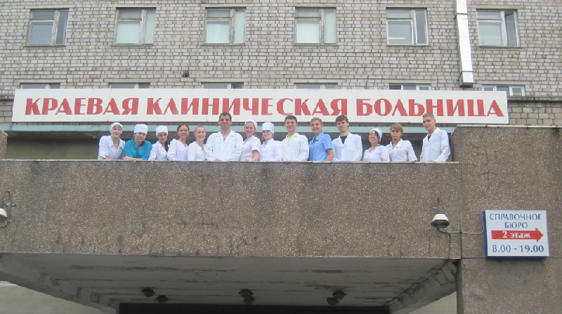
В соответствии с Приказом Министерства здравоохранения и социального развития Российской Федерации №362н от 16 апреля 2012 года с лечебно-профилактическими учреждениями заключены договора об организации и проведении практики студентов:
с КГБУЗ г. Красноярска – 21 договор,
с КГБУЗ Красноярского края – 55, в которых прописаны права и обязанности сторон по организации практики студентов.

Slide 5
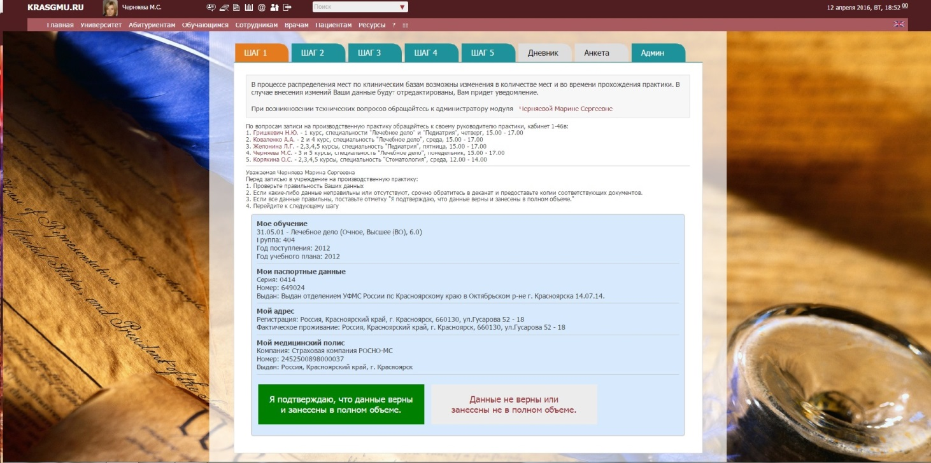
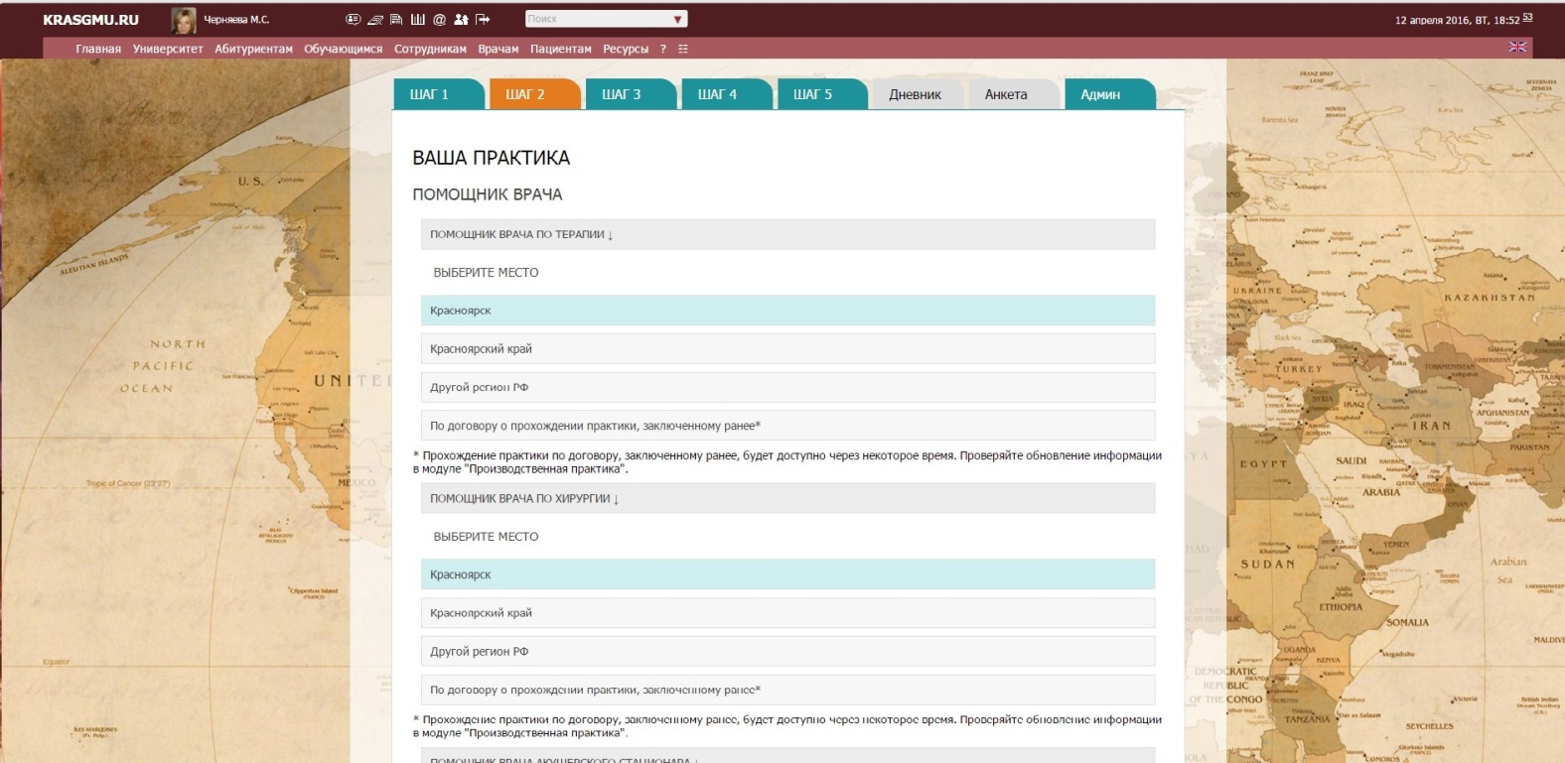
Электронный модуль по ЛПП

Slide 6
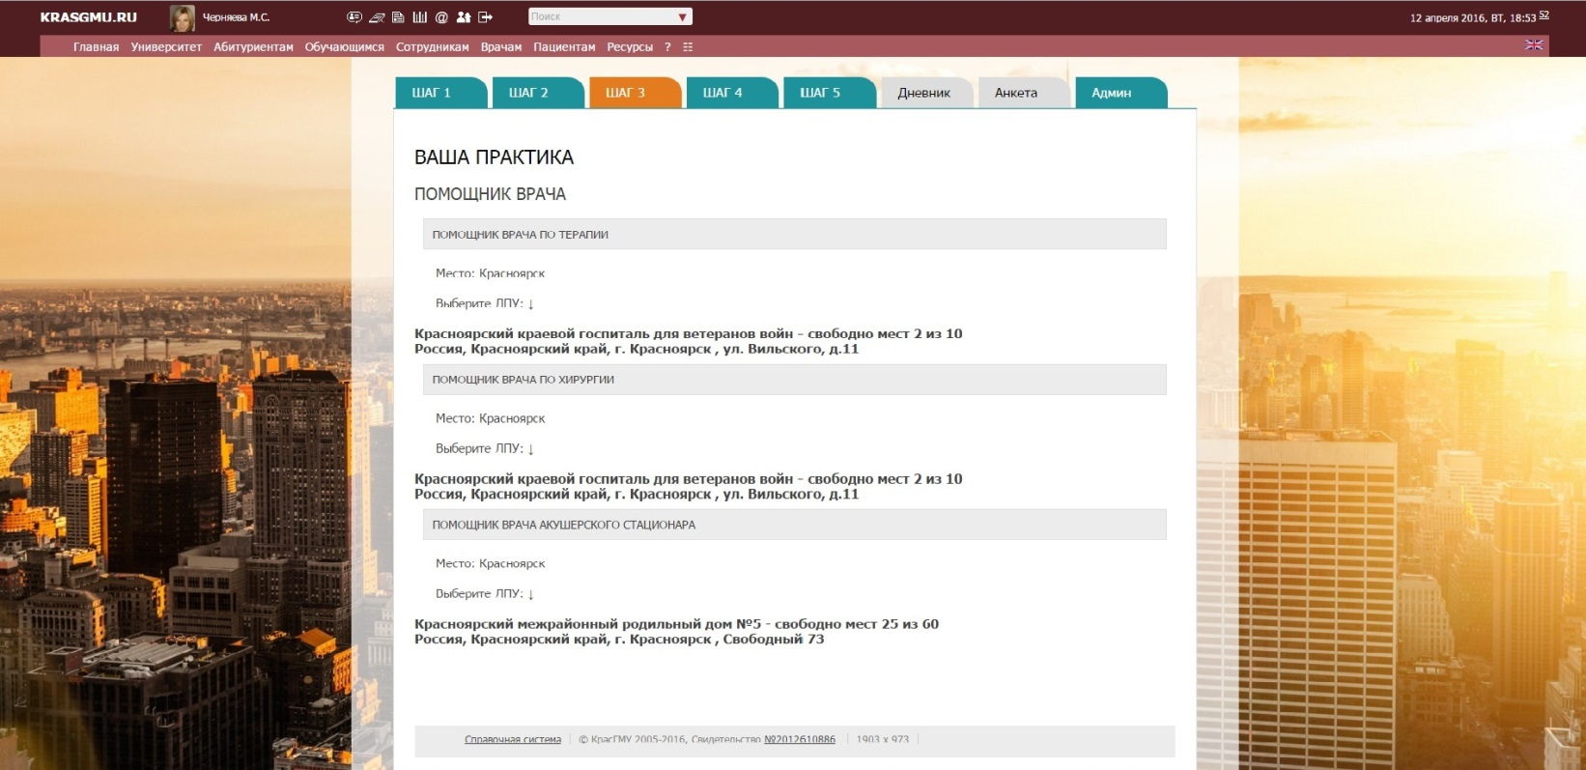
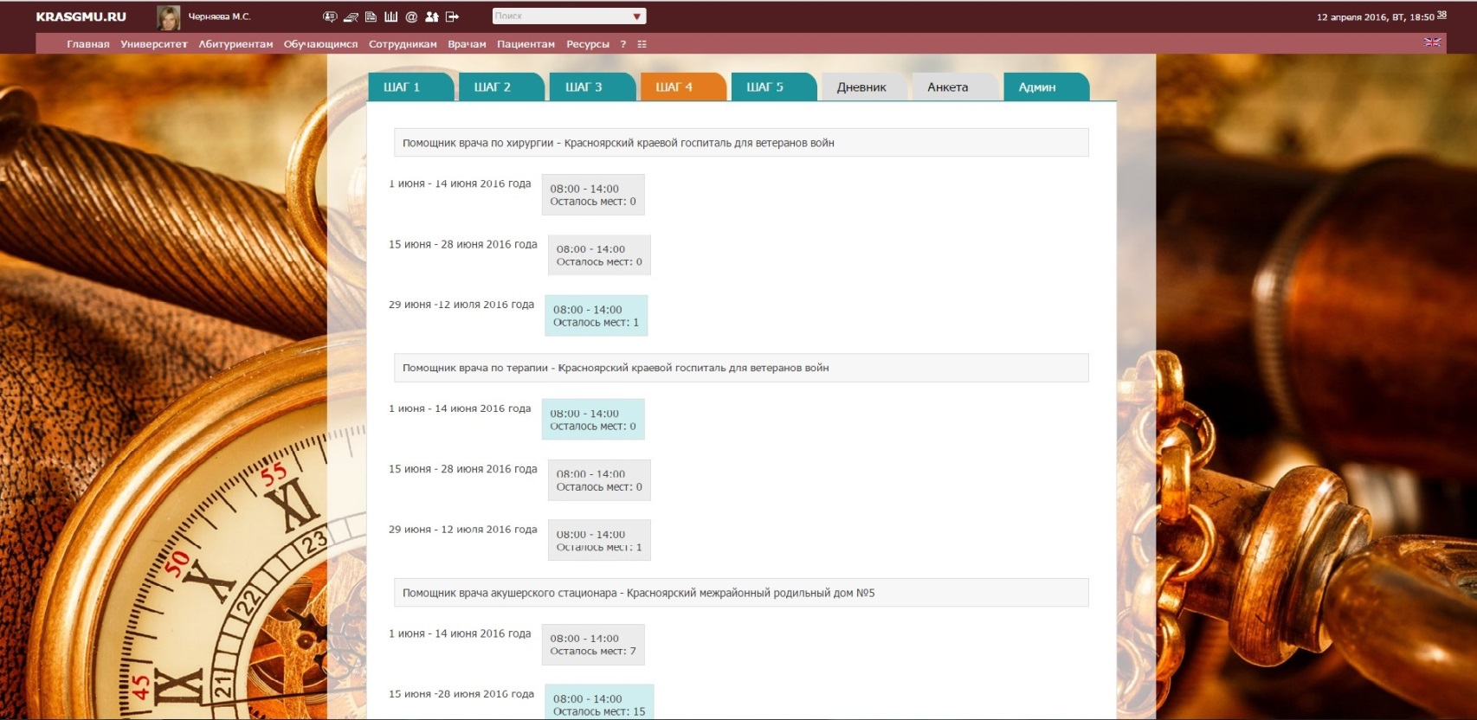

Slide 7
Распределение студентов 3, 4 и 5 курсов специальности «Лечебное дело» КрасГМУ, в зависимости от места прохождения практики
 | 3 курс | 4 курс | 5 курс
Клиники г. Красноярска | 273 (ц 36) | 299( ц 42) | 163 (ц 8)
Лечебные учреждения Красноярского края | 95 (ц 40) | 75 (ц 42) | 67 (ц 34)
Лечебные учреждения РФ (р. Бурятия, р. Тыва, р. Хакасия, р. Саха, Иркутская обл. и др.) | 58 (ц 13) | 44 (ц 18) | 43 (ц 13)
Всего | 423 (ц89) | 418 (ц 102) | 273 (ц 55)

Slide 8
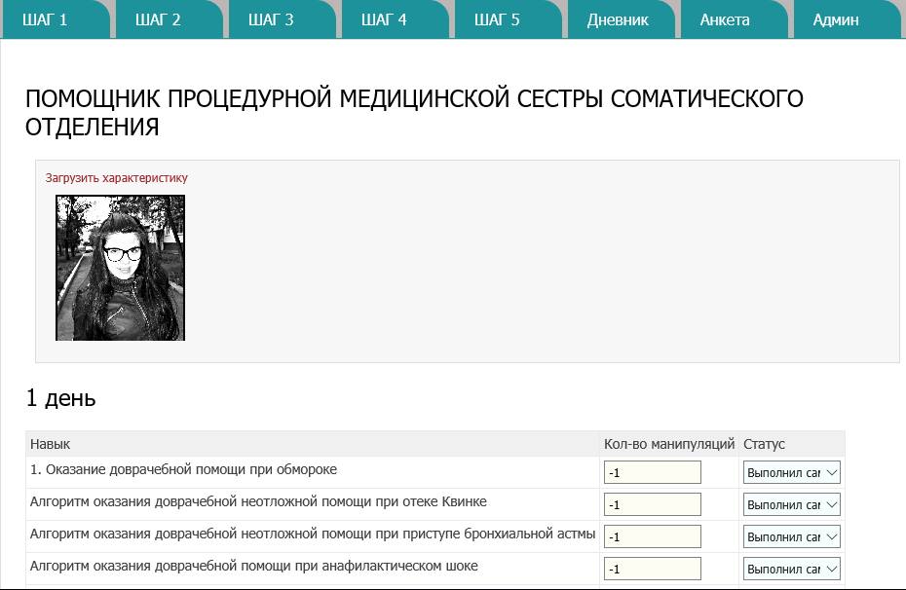
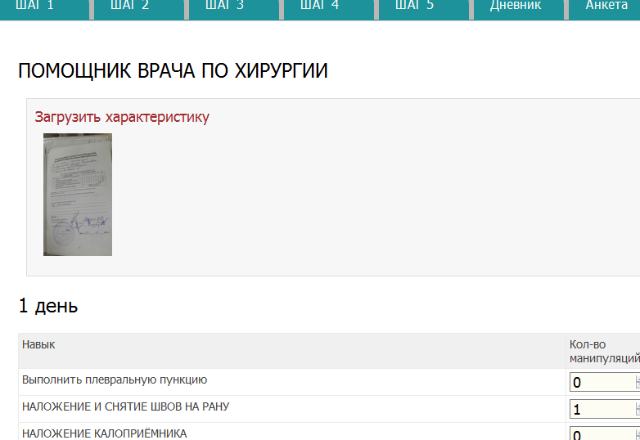
допуском на экзамен по производственной практике стало заполнение электронной версии дневника и анкеты удовлетворенности студентом прохождения ЛПП на сайте в Электронном модуле «Производственная практика».

Slide 9
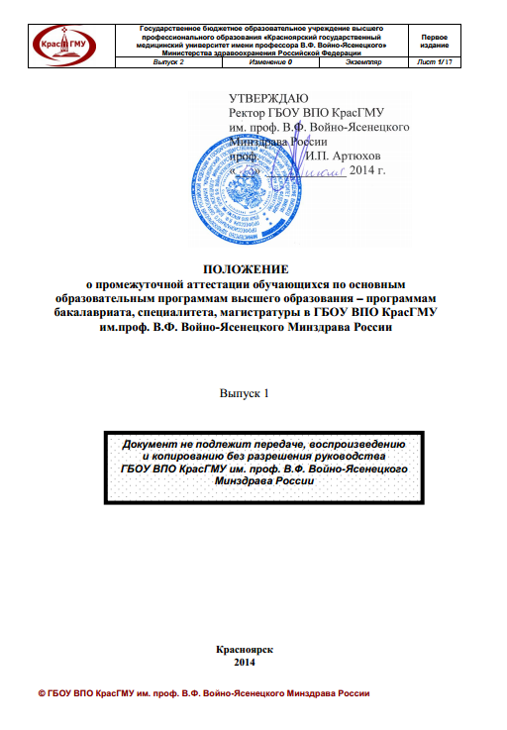
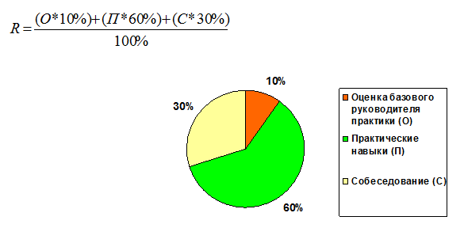
Изменен порядок проведения экзамена
6
Формула расчёта рейтинга для производственных и преддипломных практик
Оценка
заполнения
дневника (О)
Оценка базового руководителя расценивалась как допуск к сдаче экзамена (зачет/незачет)

Slide 10
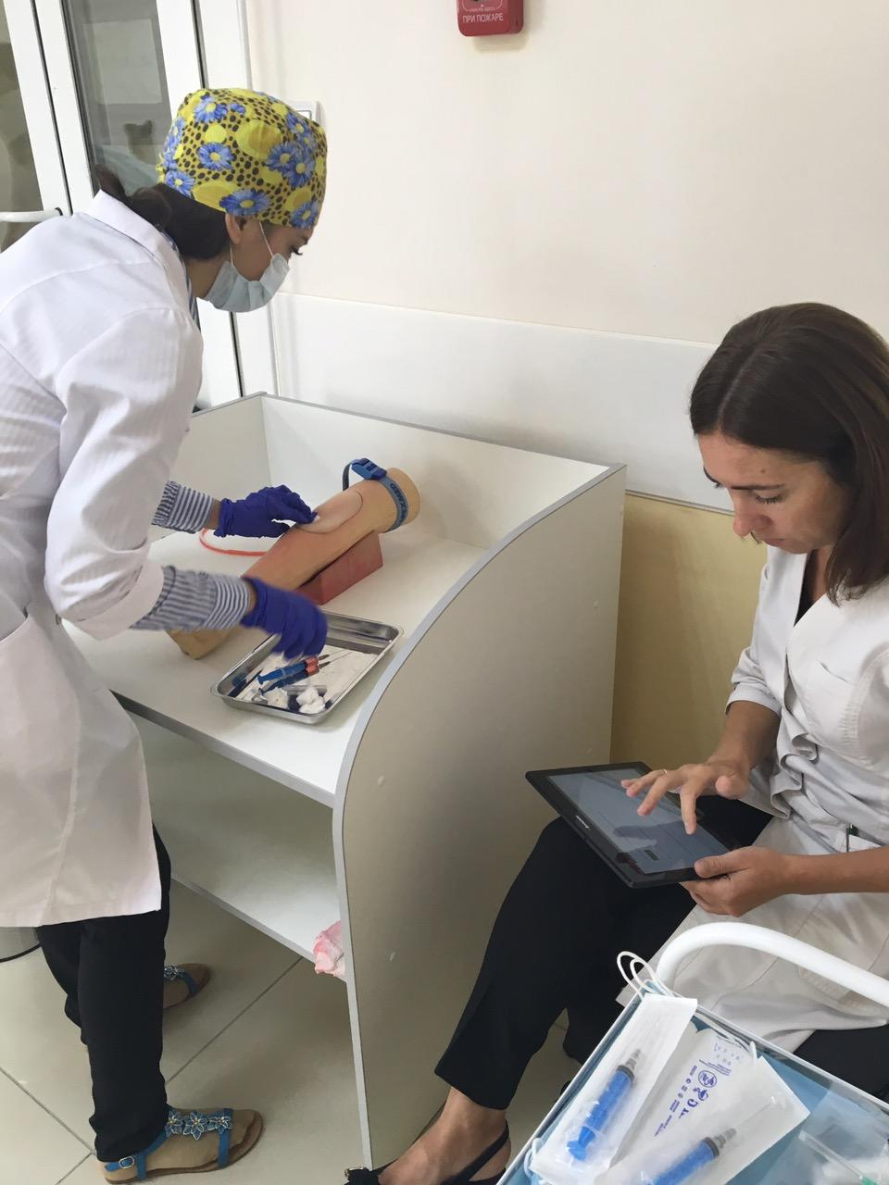
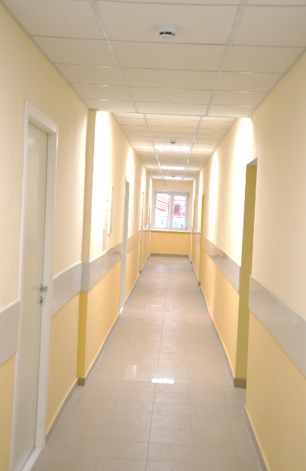
Дифференцированный зачет после ЛПП проходил на базе кафедры-центра симуляционных технологий
Впервые введены планшеты с электронными чек-листами , по которым экзаменатор оценивает ответ студента , что намного облегчает подсчет итогового балла и ускоряет время прохождения экзамена.
Впервые дифференцированный зачет для студентов 6 курса был проведен в формате аккредитации специалиста, которая подразумевает маршрутизацию студентов по станциям, где за определенное количество времени студенту необходимо выполнить каждый практический навык.
Каждому студенту присваивался индивидуальный номер и выдавалась чип-карта для активации видеокамеры.

Slide 11
Результаты экзаменов по итогам летней производственной практики
Курс | Название производственной практики | Средний балл |  | Качественный показатель
 |  | 2015 год | 2016год | 2015год | 2016 год
Специальность «Лечебное дело»
1 курс | Помощник младшего медицинского персонала | 4.39 | 4.66 | 81,4% | 90,59%
2 курс | Помощник палатной медицинской сестры | 4.7 | 4,74 | 93,64% | 91,97%
3 курс | Помощник процедурной мед. сестры | 4.5 | 4,47 | 93,98% | 79,91%
4 курс | Помощник врача стационара | 4.26 | 4,44 | 82,9% | 67,26
5 курс | Помощник врача скорой неотложной помощи | 4.43 | 3,38 | 89,8% | 28,92%

Slide 12
Средний балл по отдельным практическим навыкам
Помощник процедурной медицинской сестры | Лечебный факультет
Внутривенная инъекция | 3,64
Подготовка набора инструментов для ПХО раны | 3,77
внутримышечная/ подкожная инъекция | 3,88
Практический навык по выбору | 3,87
Оценка дневника | 3,64
Следует отметить определенные трудности у студентов при заполнение дневника производственной практики в таких графах как : мое самое значимое достижение , что мне следует улучить завтра.

Slide 13
Средний балл по отдельным практическим навыкам
Помощник врача стационара | Лечебный факультет
аускультация легких | 4,4
Наложение и снятие швов | 4,4
Измерение АД/ЭКГ | 4,8
Оказание акушерского пособия | 4,3
Практический навык по выбору | 4,5

Slide 14
Средний балл по отдельным практическим навыкам
Помощник врача амбулаторно-поликлинического учреждения | Лечебный факультет
иммобилизация верхней/ нижней конечности | 4,61
сердечно-легочная реанимация | 4,3
временная остановка кровотечения | 4,7
регистрация ЭКГ | 3,8
расшифровка ЭКГ | 3,07
Практический навык по выбору | 4,6

Slide 15
Анализ неудовлетворительных оценок по ЛПП «Помощник врача амбулаторно-поликлинического учреждения
Название станции | Целое число | % от всех «2» (191) | % от всех студентов (235)
Иммобилизация | 5 | 2,6 | 2,1
СЛР – 15 | 14 | 7,3 | 6,1
Остановка кровотечения | 1 | 0,5 | 0,4
ЭКГ | 153 | 80,2 | 65,1
Навык по выбору | 5 | 2,6 | 2,1
Дневник | 3 | 1,6 | 1,3
Собеседование | 10 | 5,2 | 4,3

Slide 16
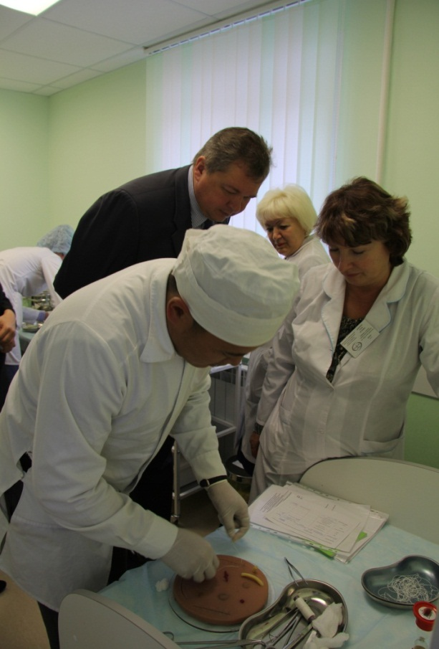
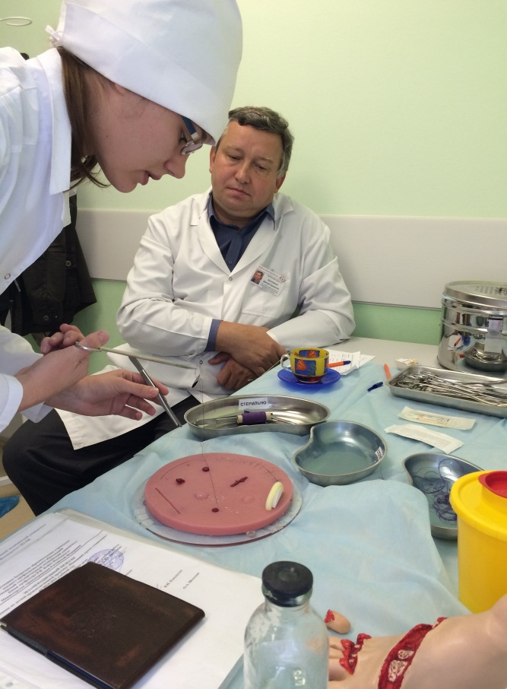
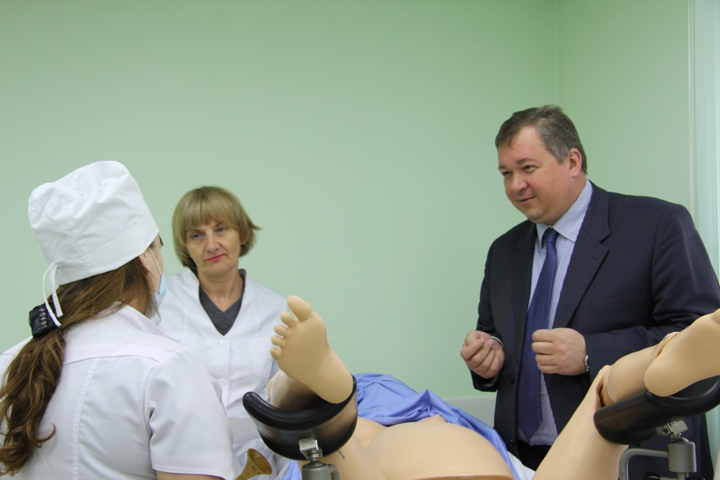
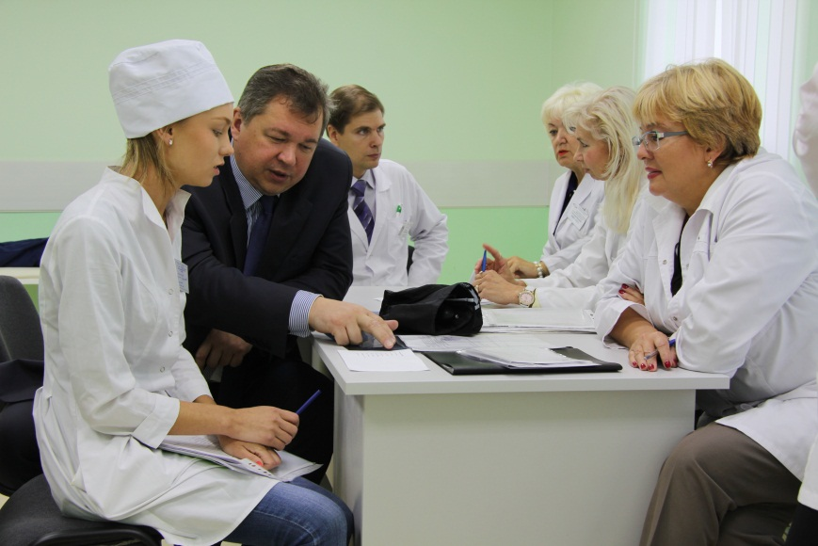
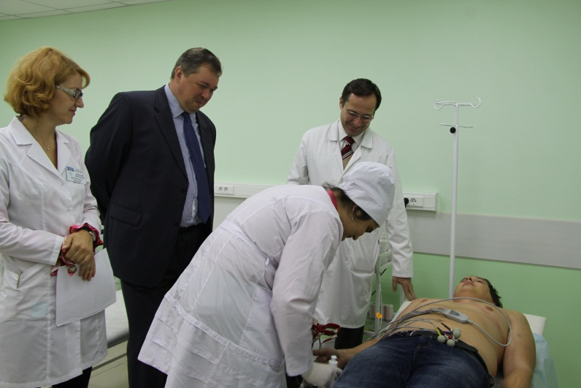

Slide 17
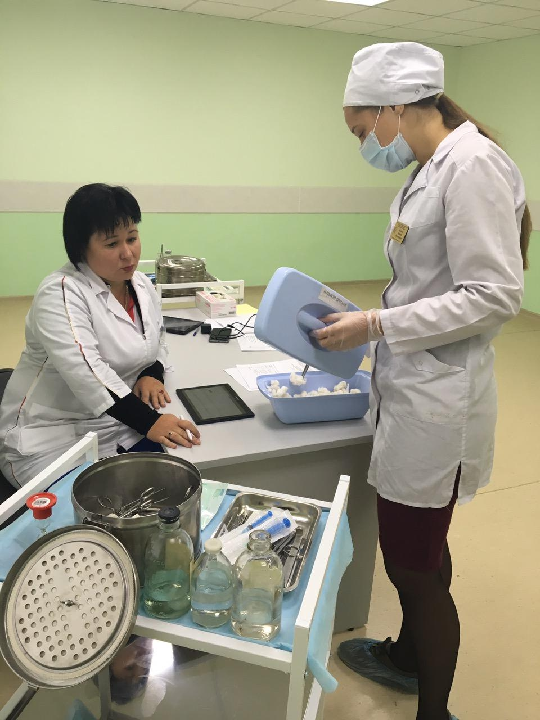
Замечания по итогам промежуточной аттестации
Производственная практика после 3 курса
«Помощник процедурной медицинской сестры»
1. В электронных чек-листах отсутствует обнуляющий признак и нет возможности оценить нарушение последовательности выполнения навыка. В некоторых случаях отмечается расхождение бумажного варианта чек-листа с электронным
.
2. В чек-листе «Собрать набор инструментов
для ПХО» не прописаны пункты по
соблюдению асептики (взял стерильный
лоток; Взял рабочий пинцет для работы
со стерильным биксом…);
У студентов отмечается расхождение
по верификации инструмента:
кровоостанавливающий зажим, корцанг,
иглодержатель…
3. При собеседование студенты отвечали алгоритм оказания доврачебной помощи недостаточно ориентируясь в клинической картине и причинах развития неотложных состояний.

Slide 18
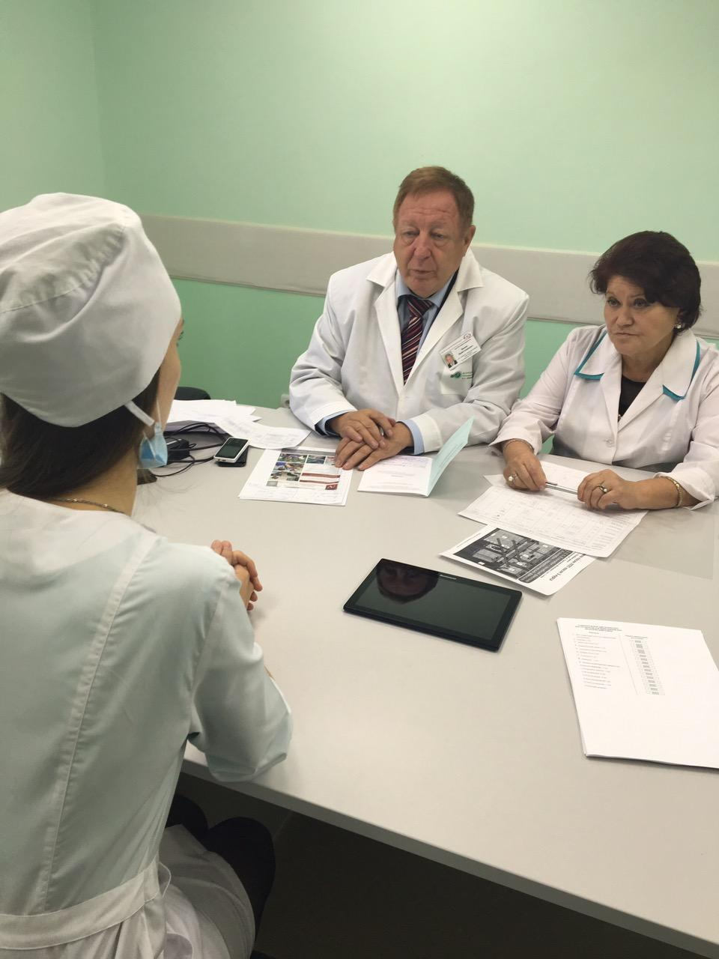
Предложения по устранению замечания по итогам промежуточной аттестации
Производственная практика после 3 курса
«Помощник процедурной медицинской сестры»
1. Пересмотреть чек листы и провести согласование выполнения алгоритма практических навыков и их соответствия с электронной базой.
2. Пересмотреть чек-лист «Собрать набор инструментов для ПХО». При изучении навыка на кафедре оперативной хирургии обратить внимание, соблюдение асептики и верификацию инструментов
3.Вернуть в билет ситуационные задачи с определением алгоритма оказания доврачебной помощи.
4. Ввести дополнительные вопросы в задания по утилизации для разных видов препаратов.
5. В течение года проводить со студентами практические занятия по отработке требуемых навыков.

Slide 19
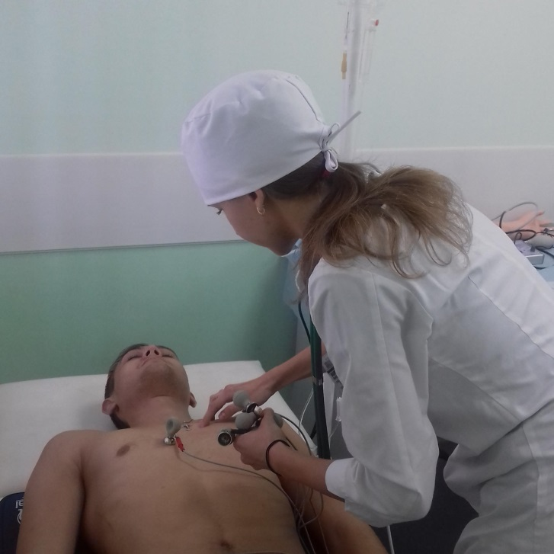
Замечания по итогам промежуточной аттестации
Производственная практика после 4 курса
«Помощник врача стационара»
При записи ЭКГ студенты плохо ориентируются в цветах грудных отведений.
При выполнении аускультации легких у студентов возникает затруднение в определении характера дыхания и дифференцировке дыхательных шумов.
Навык по наложению и снятию швов очень объемный (студенты не укладываются по времени)
Интерпретация рентгенограмм и результатов лабораторных обследований усложняет оценку собеседования по истории болезни (оценки могут быть разные)
5. В медицинских учреждениях г. Красноярска и Красноярского края практика неравноценная (Тасеевская, Идринская, Абанская, Партизанская, Березовская РБ не пускают в перевязочную)

Slide 20
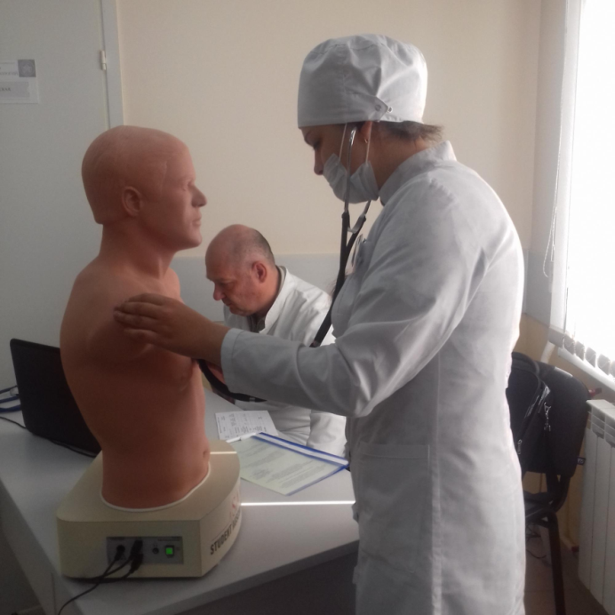
Предложения по устранению замечания по итогам промежуточной аттестации
Производственная практика после 4 курса
«Помощник врача стационара»
1. В чек-листы по ЭКГ внести цвета грудных электродов
Из чек-листа с п. 11 по 14 убрать
2. Разработать отдельный чек-лист по аускультации, выделить аускультацию легких и аускультацию сердца в отдельные обязательные навыки (в билетах чередовать )
3. Навык «Снятие шва» перенести в навык по выбору. Оставить только наложение шва, отработать затраты по времени.
4. Выделить отдельную станцию практических навыков по терапии (чтение рентгенограмм, оценка результатов лабораторных обследований, пальпация печени по Курлову)
5. Создать рекомендованный список больниц Красноярска и Красноярского края по терапии, хирургии и акушерства, в которых студенты могут проходить производственную практику помощник врача

Slide 21
Замечания по итогам промежуточной аттестации
Производственная практика после 5 курса
«Помощник врача амбулаторно-поликлинического звена»
1. Недостаточное количество сотрудников кафедры поликлинической терапии, семейной медицины и ЗОЖ с курсом ПО для участия в экзамене в связи с большой загруженностью в учебном процессе в первые числа сентября
2. Нехватка времени для отработки практического навыка «расшифровка ЭКГ».
3. Много свободного времени после отработки навыка «СЛР» и «наложение электродов ЭКГ»
4. В чек листе по «СЛР» нет ранжирования по важности каждого пункта навыка и «критической ошибки», которая может повлиять на исход пациента.
5. Количество пунктов по чек-листам у «практического навыка по выбору» достигает до 45 пунктов. Озвучить которые студентам, безошибочно и в установленном порядке, не представляется возможным.
6. Отсутствие в экзаменационных билетах вопросов по иммобилизации конечностей вакуумными шинами, которые есть в ГИА.
7. Не всем студентам удалось разобраться в том, каким образом оформлять НИР .
8. Около 70% студентов получили оценку «неудовлетворительно» за один из важнейших практических навыков «расшифровка ЭКГ».

Slide 22
Предложения по устранению замечания по итогам промежуточной аттестации
Производственная практика после 5 курса
«Помощник врача амбулаторно-поликлинического звена
Приказ об экзаменаторах, участвующих в экзамене по ЛПП с указанием конкретного практического навыка, за который будет ответственен каждый экзаменатор составлять до конца учебного года Для каждой станции на все дни экзамена предпочтительно ставить одних и тех же преподавателей.
На стацию для навыка «расшифровка ЭКГ» отвести 10 минут.
Объединить в одну станцию следующие навыки: «сердечно-легочная реанимация» и «наложение электродов ЭКГ», на каждый из навыков отвести по 5 минут.
В чек листы по СЛР ввести «критическую ошибку», которая будет влиять на итоговую оценку за навык.
Пересмотреть чек листы для практических навыков по выбору, количество пунктов свести к рациональному минимуму.
В экзаменационные билеты включить вопросы по иммобилизации конечностей вакуумными шинами, чередовать их с вопросам по иммобилизацией шинами Крамера.
Пересмотреть вопросы НИР студентов на производственной практике, с учетом возможности ее реализации на клинических базах.
Организовать для студентов, получивших оценку «неудовлетворительно» за практический навык «расшифровка ЭКГ», специальные занятия по типу «погружение в предмет», после чего провести пересдачу экзамена.

Slide 23
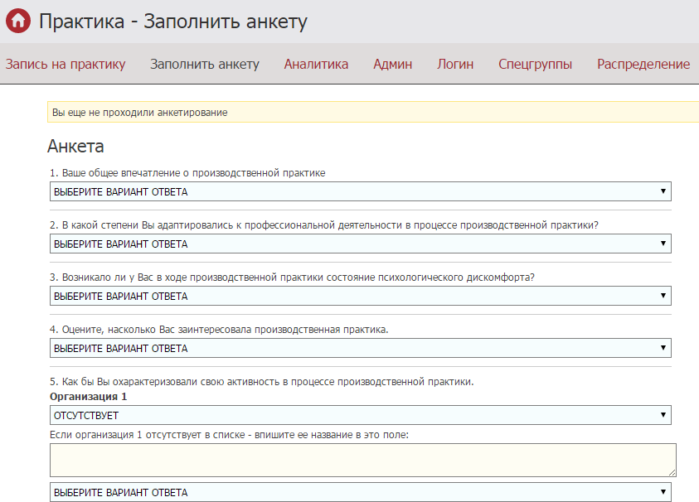
Электронная анкета по итогам производственной практики

Slide 24
Общее впечатление о производственной практике

Slide 25
В какой степени Вы адаптировались к профессиональной деятельности в процессе производственной практики?
Оцените насколько заинтересовала Вас производственная практика?

Slide 26
Отработали ли Вы на практике алгоритм поведения в экстренных ситуациях
Узнали ли Вы новые медицинские технологии?

Slide 27
Удовлетворяет ли Вас существующая форма организации и проведения практики?

Slide 28
Как бы Вы охарактеризовали свою активность в процессе производственной практики

Slide 29
В процессе прохождения практики имел возможность отрабатывать практические навыки на больных

Slide 30
В процессе прохождения производственной практики выполнял поручения, не связанные с программой практики
Хочу сказать спасибо Зав. приемным отделением: Туровой А.И., Зав. 3 хирургическим отделением: Тяпкину С.И., ответственному врачу 3 хирургического отделения, который мотивировал и заставлял постигать новые знания Дектяреву М.А., также непосредственным кураторам по терапии Давыдову Е.Л. и хирургии Данилиной Е.П.

Slide 31
Комментарии студентов
Хочу сказать спасибо Зав. приемным отделением: Туровой А.И., Зав. 3 хирургическим отделением: Тяпкину С.И., ответственному врачу 3 хирургического отделения, который мотивировал и заставлял постигать новые знания Дектяреву М.А., также непосредственным кураторам по терапии Давыдову Е.Л. и хирургии Данилиной Е.П.
Чувствуется разница в отношении к студенту на практике в городской и сельской больницах. Врачи и мед.сёстры были очень отзывчивыми, относились, как к молодому специалисту, со стороны пациентов чувствовалось больше доверия.
Практически ничего не доверяют делать с новорожденными, хотелось бы видеть и делать больше навыком, т.к. планирую стать неонатологом.
В родильном отделении студенты предоставлены сами себе, даже при проявлении собственной инициативы, зачастую, отрабатывать навыки не разрешали. В остальных отделениях всё замечательно.
Пусть добавят практические навыки по десмургие

Slide 32
Комментарии студентов
Я бы вообще предложил заменить травмпункт на работу в приемном отделении той же больницы, где проходишь практику. Практически, никаких знаний я не получил и ни один навык не отработал. Отношение со стороны персонала травмпункта было безразличное, негатива не исходило, однако, доверия тоже не было(мне даже не дали забинтовать палец пациента). В целом, эти 5 дней прошли для меня бесполезно
Хотелось бы, чтобы разрешали больше делать самим, а не только наблюдать.
Организовать прохождение практики так же и в симуляционном центре, так как многое из перечня практических навыков невозможно было реализовать
Считаю, что на практику нужно отправлять студентов после обучения в симуляционном центре, толку для нас, студентов, будет гораздо больше, нежели на экзамене осенью на оценку впервые выполнять некоторые манипуляции

Slide 33
Результаты анкетирования
базовых руководителей

Slide 34
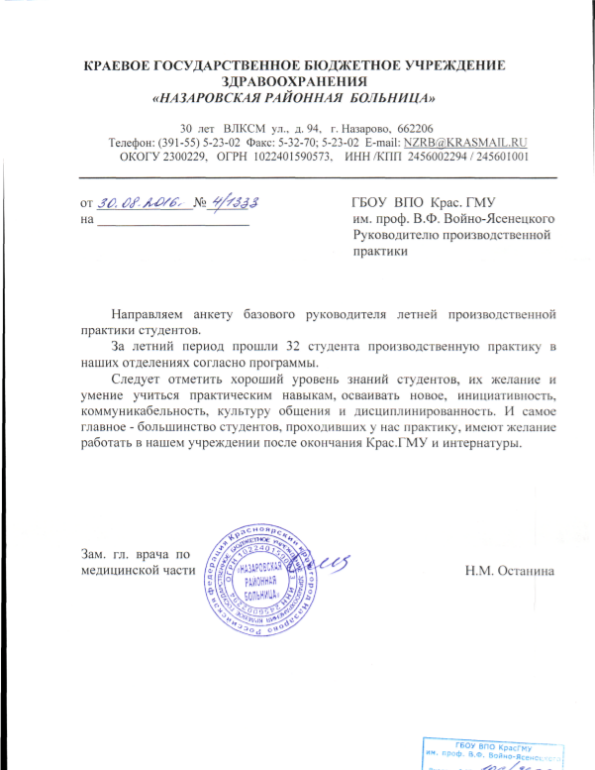
35 студентам 3 курса и 3 студентам 4 курса по завершению прохождения практики объявлена благодарность

Slide 35
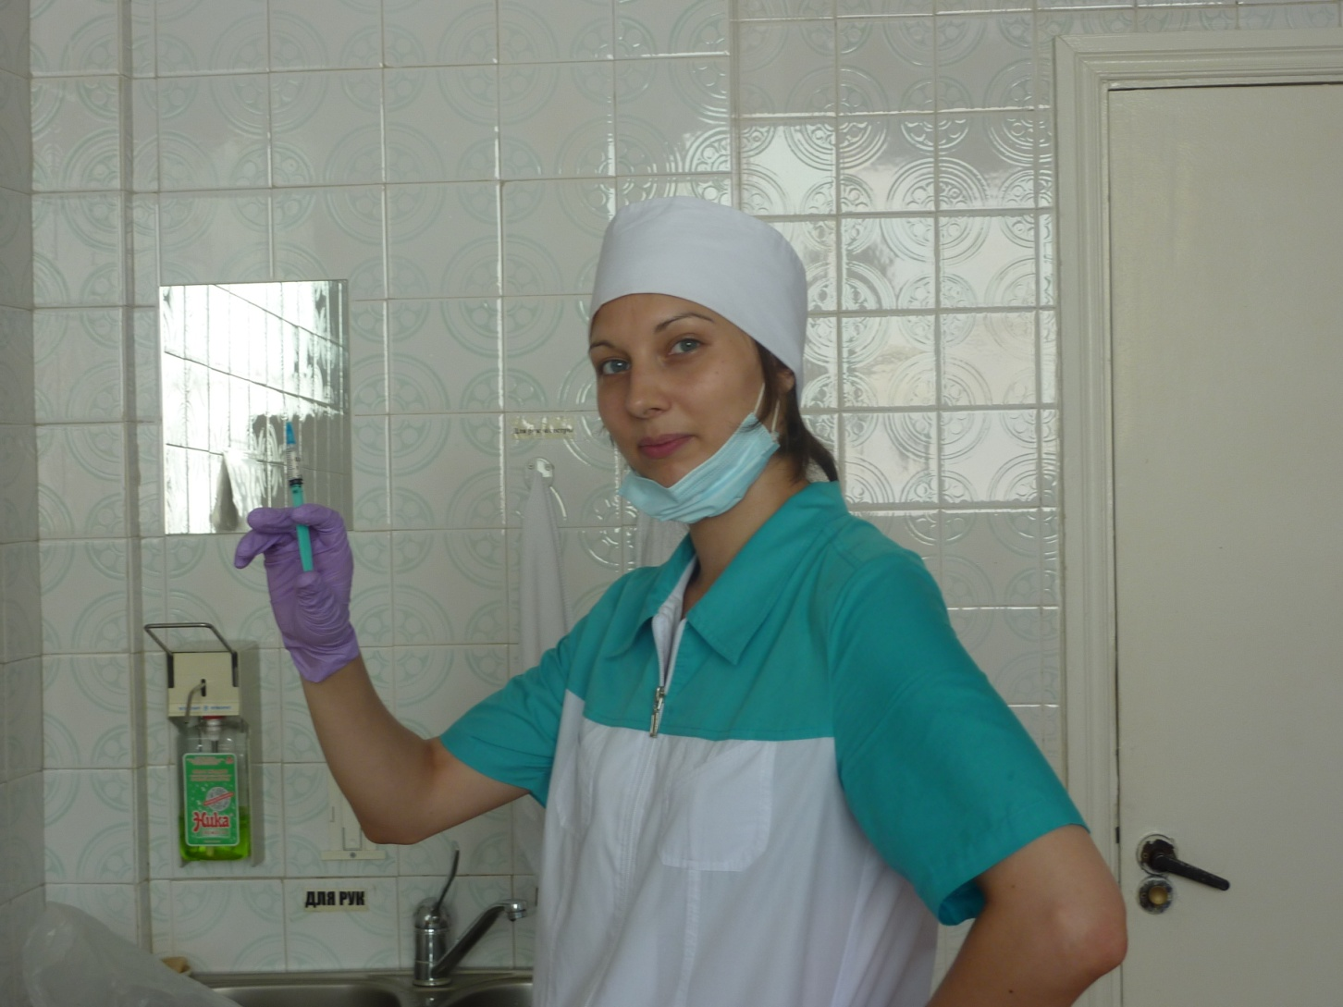
Замечания базовых руководителей
Не все студенты проявляют активность на практике.
Незнание приказы № 1346, стандарты, национальный календарь прививок
(КГБУЗ КМДКД №1).

Slide 36
Пожелания базовых руководителей:
Отрабатывать навыки манипуляций, уметь интерпретировать данные исследований в соответствии с клинической картиной заболевания, повышать знания по оказанию медицинской помощи при неотложных состояниях.
Повышение мотивации к работе участковыми врачами в практическом здравоохранении в сельской местности.
Оставить интернатуру!!!
Развивать у студентов чувство долга и ответственности перед пациентами, быть верным клятве врача.
Увеличить продолжительность практики и занятий по педиатрии, привлекать к занятиям врачей ЛПУ

Slide 37
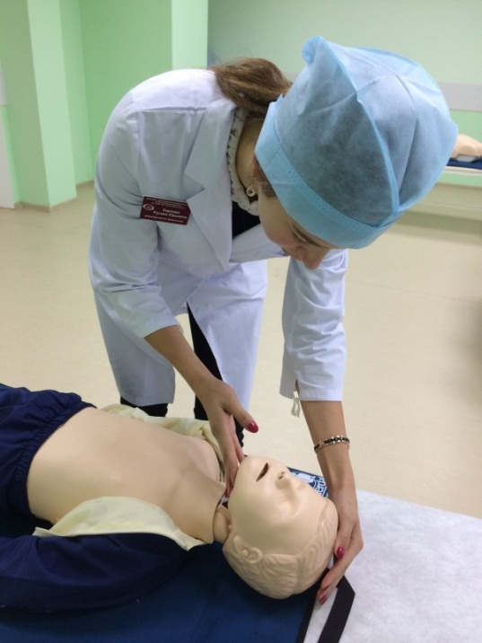
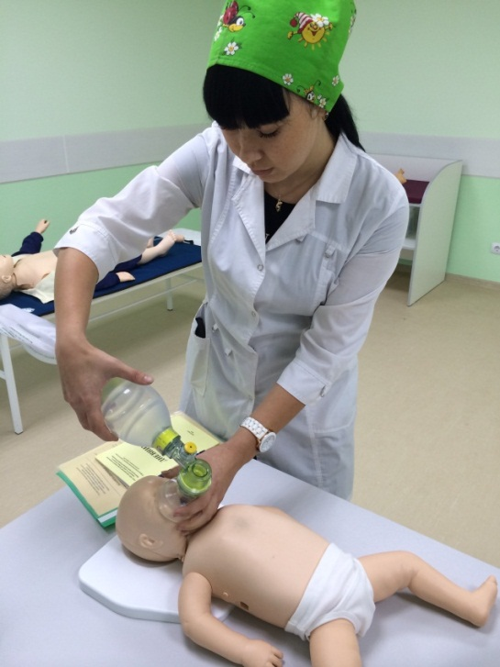
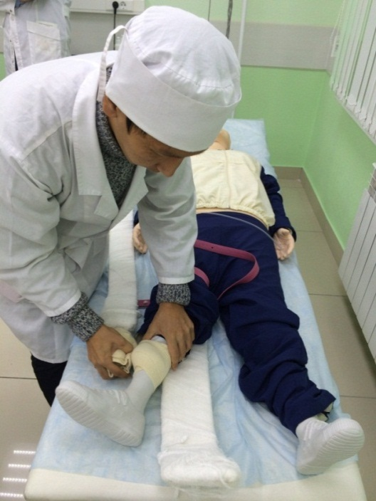
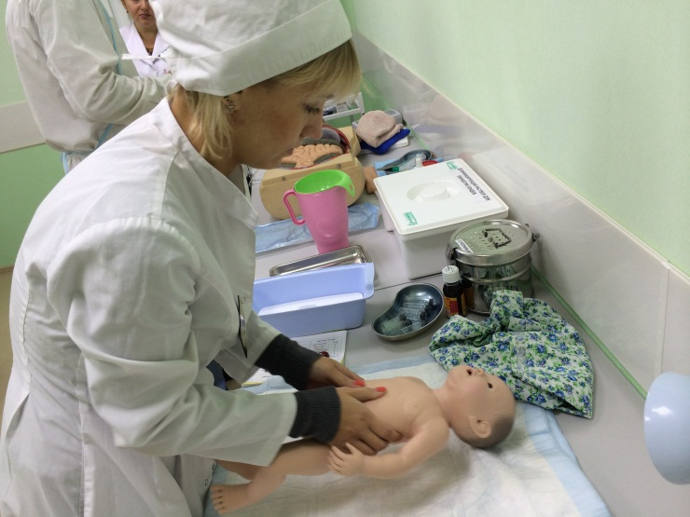
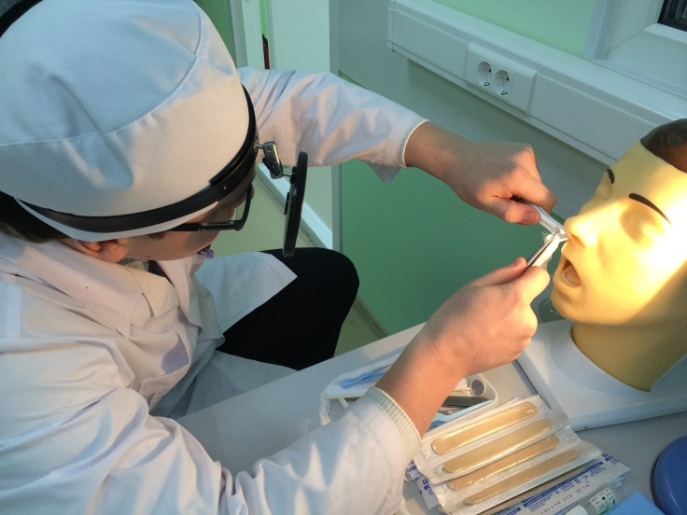
Спасибо за внимание!

